Slide 1
Клуб «Ветеран» (при Зеленогорской городской общественной организации ветеранов пенсионеров войны, труда, Вооруженных сил и правоохранительных органов) ЗАТО г. Зеленогорск, Красноярский край

Slide 2
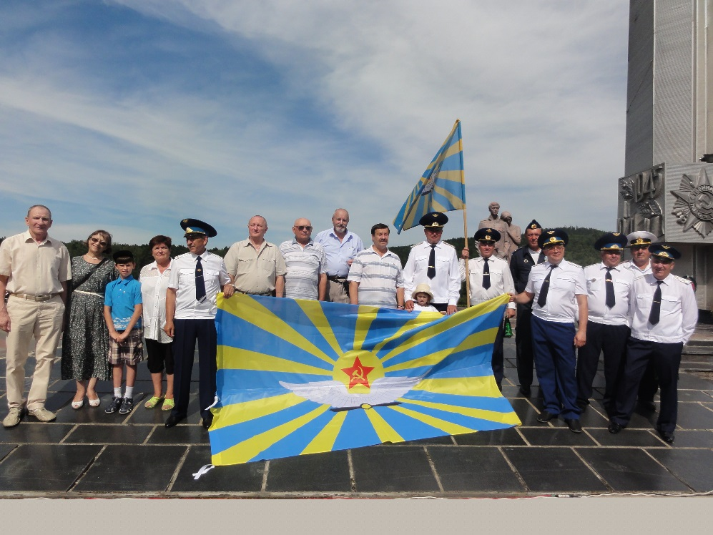
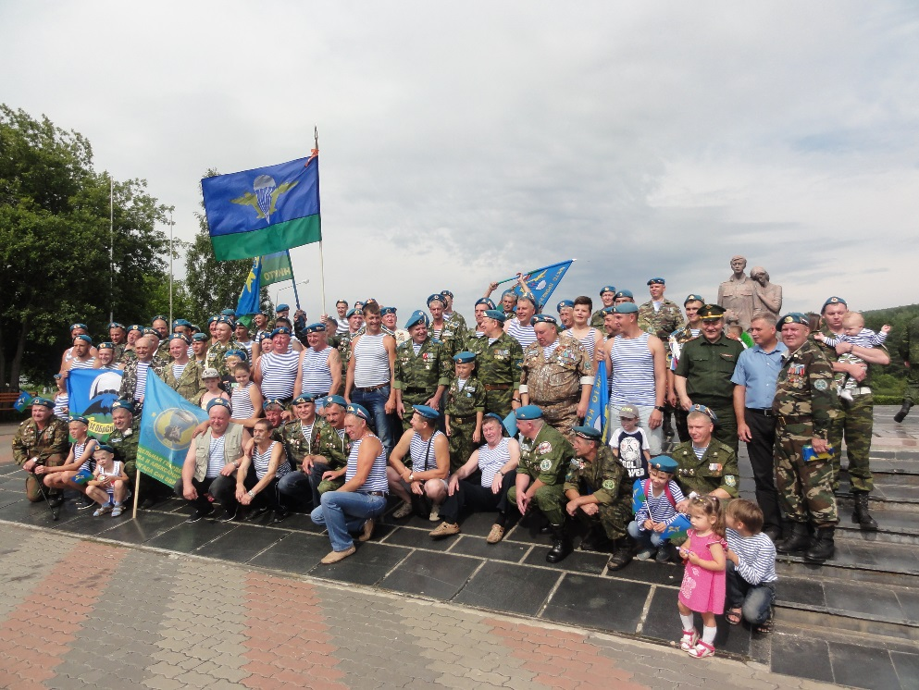
Предпосылки реализации
Необходимость эффективного и качественного информирования ветеранов о защите гражданских, социально-экономических, личных прав и получения иной информации.

Slide 3
Проблемы, которые должны были быть решены реализацией практики
Повышение общественной активности ветеранов в жизни города и участие: Администрации ЗАТО г. Зеленогорска, депутатов Совета депутатов города, предприятие госкорпорации РОСАТОМ АО «ПО «ЭХЗ», ПАО ОГК-2 «Красноярская ГРЭС-2», ОО УЖДТ, ОМВД России по ЗАТО г.Зеленогоску, СУ ФПС-19 МЧС России, в/ч 3475, ФГБУ ФСНКЦ ФМБА России КБ№42 , УПФР г.Зеленогорска Красноярского края, МБУ «Комплексный центр социального обслуживания населения», управляющие компании по ЖКХ, фонды социального и медицинского страхования, МКУ « Комитет по делам культуры», МКУ «ФЗиС», МБУК «ЗГДК», аптека №100, министерство и ведомства Правительства Красноярского края, депутаты Законодательного собрания Красноярского края, телекомпания ТВИН г.Зеленогорска в работе клуба «Ветеран».
Оперативное информирование ветеранов по вопросам пенсионного и социального обеспечения, правовой помощи в соответствии с федеральными, краевыми и местными нормативными актами.

Slide 4
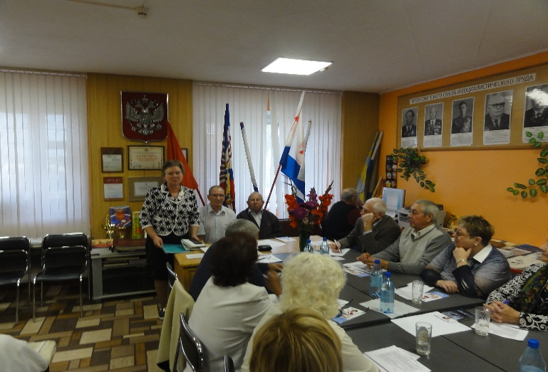
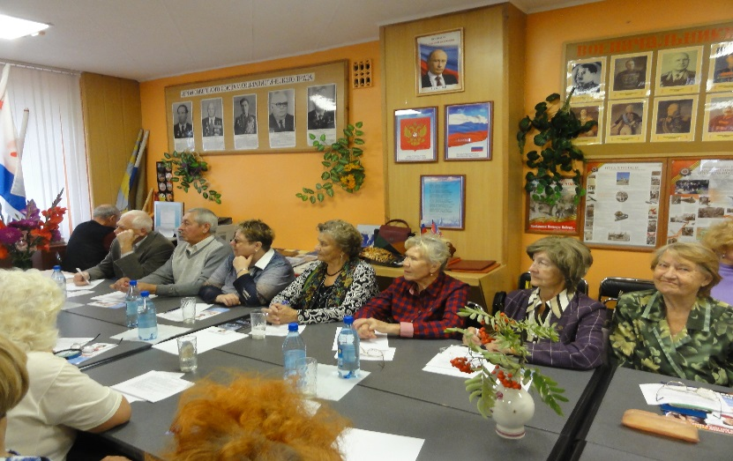
Возможности, которые позволили реализовать практику
Наличие действующей на территории города Зеленогорской городской общественной организации ветеранов пенсионеров войны, труда, Вооруженных сил и правоохранительных органов, на учете которой более 15 000 ветеранов, объединяющие 37 первичных ветеранских организаций.
Наличие ветеранов, имеющих большой жизненный и профессиональный опыт и обладающих организаторскими способностями.

Slide 5
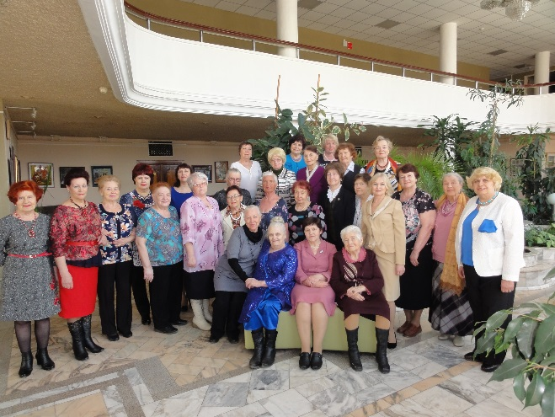
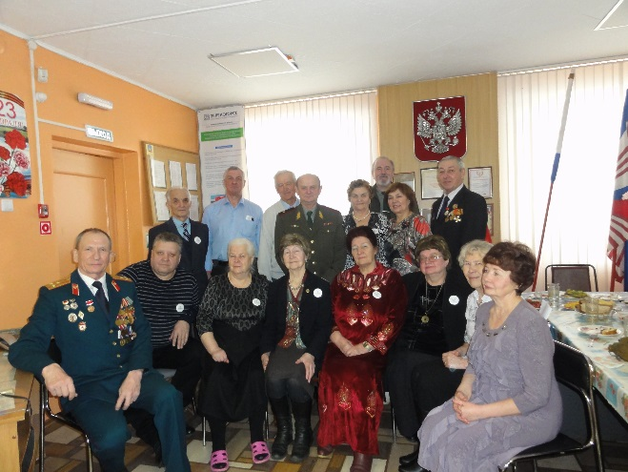
Результаты проекта
Проведено 12 заседаний клуба (2016-2017 гг).
Рассмотрено 25 вопросов социально-экономического, правового характера с активным участием: Администрации ЗАТО г. Зеленогорска, депутатов Совета депутатов города, предприятие госкорпорации РОСАТОМ АО «ПО «ЭХЗ», ПАО ОГК-2 «Красноярская ГРЭС-2», ОО УЖДТ, ОМВД России по ЗАТО г.Зеленогоску, СУ ФПС-19 МЧС России, в/ч 3475, ФГБУ ФСНКЦ ФМБА России КБ№42 , УПФР г.Зеленогорска Красноярского края, МБУ «Комплексный центр социального обслуживания населения», управляющие компании по ЖКХ, фонды социального и медицинского страхования, МКУ « Комитет по делам культуры», МКУ «ФЗиС», МБУК «ЗГДК», аптека №100, министерство и ведоства Правительства Красноярского края, депутаты Законодательного собрания Красноярского края, телекомпания ТВИН г.Зеленогорска
Среднее количество участников встречи клуба "Ветеран" 300 человек, общее количество – 3600 чел.

Slide 6
Участники проекта внедрения практики
Ветераны войны и труда, пенсионеры, ветераны вооруженных сил и правоохранительных органов.
Актив Городского Совета ветеранов г. Зеленогорска
Администрация ЗАТО г. Зеленогорска, депутаты Совета депутатов города, предприятие госкорпорации РОСАТОМ АО «ПО «ЭХЗ», ПАО ОГК-2 «Красноярская ГРЭС-2», ОО УЖДТ, ОМВД России по ЗАТО г.Зеленогоску, СУ ФПС-19 МЧС России, в/ч 3475, ФГБУ ФСНКЦ ФМБА России КБ№42 , УПФР г.Зеленогорска Красноярского края, МБУ «Комплексный центр социального обслуживания населения», управляющие компании по ЖКХ, фонды социального и медицинского страхования, МКУ « Комитет по делам культуры», МКУ «ФЗиС», МБУК «ЗГДК», аптека №100, министерство и ведоства Правительства Красноярского края, депутаты Законодательного собрания Красноярского края, телекомпания ТВИН г.Зеленогорска

Slide 7
Действия по развертыванию практики
1.Проведение ежегодного анкетирования и опроса ветеранов, для формирования плана работы на следующий год (октябрь).
2.На основании анкетирования ветеранов и предложений ПВО готовится проект плана работы клуба на год и утверждаются на заседании президиуме ГСВ в декабре месяце.
3.Направляются письма и план до первого января для приглашения участвующим в заседании клуба в соответствии с планом работы: Администрации ЗАТО г. Зеленогорска, депутатов Совета депутатов города, предприятие госкорпорации РОСАТОМ АО «ПО «ЭХЗ», ПАО ОГК-2 «Красноярская ГРЭС-2», ОО УЖДТ, ОМВД России по ЗАТО г. Зеленогоску, СУ ФПС-19 МЧС России, в/ч 3475, ФГБУ ФСНКЦ ФМБА России КБ№42 , УПФР г. Зеленогорска Красноярского края, МБУ «Комплексный центр социального обслуживания населения», управляющие компании по ЖКХ, фонды социального и медицинского страхования, МКУ « Комитет по делам культуры», МКУ «ФЗиС», МБУК «ЗГДК», аптека №100, министерство и ведомства Правительства Красноярского края, депутаты Законодательного собрания Красноярского края, телекомпания ТВИН г. Зеленогорска
4.Ежемесячное информирование жителей города о работе клуба «Ветеран» через СМИ города и сайт Городского Совета ветеранов (www.veteranzgr.ru)
5.Ежегодная пресс-конференция о деятельности клуба «Ветеран» с средствами СМИ и участниками проекта (итоги работы клуба за год)

Slide 8
Нормативно-правовое обеспечение реализации практики
Разработано и утверждено на президиуме городского Совета ветеранов положение о клубе «Ветеран» при городском Совете ветеранов г. Зеленогорска
Разработан и утвержден план работы клуба «Ветеран» на президиуме ГСВ, ведется дневник работы клуба, где отмечаются все проводимые мероприятия (ФИО приглашенных и количество присутствующих), ведется список членов клуба.
Подготовлен пакет документов, соглашений о работе участников проекта в клубе ветеранов на безвозмездной благотворительной основе.

Slide 9
Результаты внедрения практики
В результате реализации проекта клуб «Ветеран» в нем примут участие более 2500 ветеранов в год и через первичные ветеранские организации (37) проинформируют еще более 15000 ветеранов по обсуждавшимся вопросам и принятым решениям на заседаниях клуба. По многочисленным отзывам, проводимых анкетирований среди жителей ЗАТО города Зеленогорска их итоги и анализ показывают, что клуб «Ветеран» очень нужен для жителей города, который позволяет обсуждать и решать многие вопросы с активном участием; Администрации ЗАТО г. Зеленогорска, депутатов Совета депутатов города, предприятие госкорпорации РОСАТОМ АО «ПО «ЭХЗ», ПАО ОГК-2 «Красноярская ГРЭС-2», ОО УЖДТ, ОМВД России по ЗАТО г. Зеленогорска, СУ ФПС-19 МЧС России, в/ч 3475, ФГБУ ФСНКЦ ФМБА России КБ№42 , УПФР г. Зеленогорска Красноярского края, МБУ «Комплексный центр социального обслуживания населения», управляющие компании по ЖКХ, фонды социального и медицинского страхования, МКУ « Комитет по делам культуры», МКУ «ФЗиС», МБУК «ЗГДК», аптека №100, министерство и ведомства Правительства Красноярского края, депутаты Законодательного собрания Красноярского края, телекомпания ТВИН г. Зеленогорска.

Slide 10
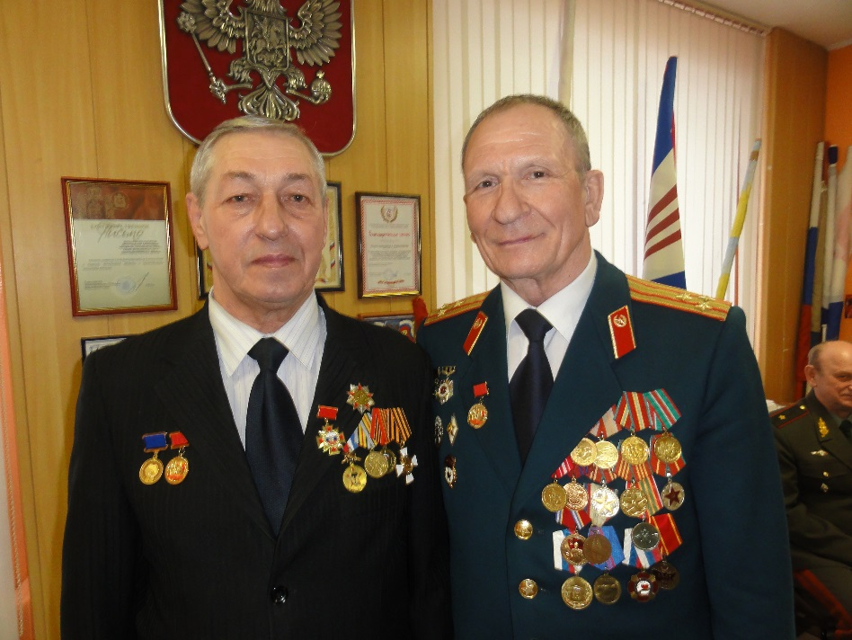
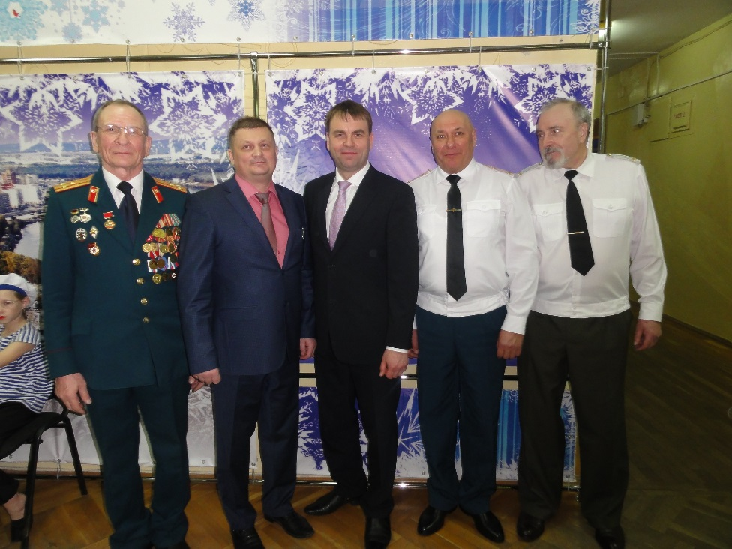
Список контактов ответственных за реализацию Проекта в регионе
Кузнецов Борис Степанович, председатель городского Совета ветеранов ЗАТО г. Зеленогорска Красноярского края,
телефон 8-913-191-33-31, e-mail: kbs47@mail.ru
Дорофеев Анатолий Васильевич, заместитель председателя городского Совета ветеранов, руководитель клуба «Ветеран» ,
телефон 8-913-512-94-65

